Slide 2
Avec la participation de :

Slide 3
Merci pour votre presence :
110 participants répartis en 29 équipes
Etudiants
Lycéens
Professionnels
Caen
Laval
Le Mans
Tours

Slide 4
Le programme et horaires :
Samedi 23 janvier
8h30 Accueil
10h Mot d'accueil, informations logistiques et présentation des sujets
10h15 début du code
12h30 repas
13h30 et 16h ateliers lego enfants
19h30 repas
20h atelier lego & scrum adultes
Dimanche 24 janvier
8h petit déj
10h fin du temps de développement
10h-11h évaluation des projets / désinstallation
11h30 remise des prix à la meilleure équipe de chaque sujets

Slide 6
SUJET 1
SPC 56xx
Minion RESCUE
Embedded & Connected

Slide 7
SPC56xx Minion Rescue Embedded & Connected
Les Minions se sont perdus dans la CCI.
Apprivoise ton Minion et aide le à retrouver ses copains. Utilise ses moyens de communication pour mener à bien ta mission en 24h.
Tu utiliseras les technologies embarquées pour dialoguer avec lui et en faire un véritable objet connecté.

Slide 8
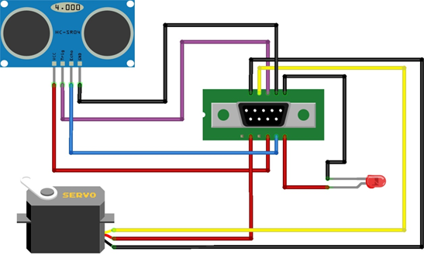
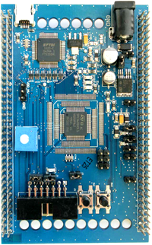
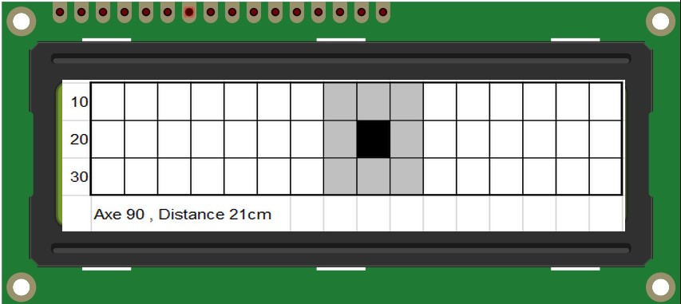
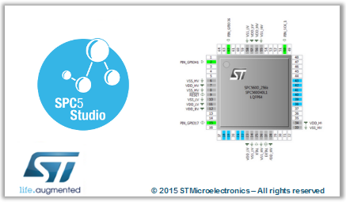
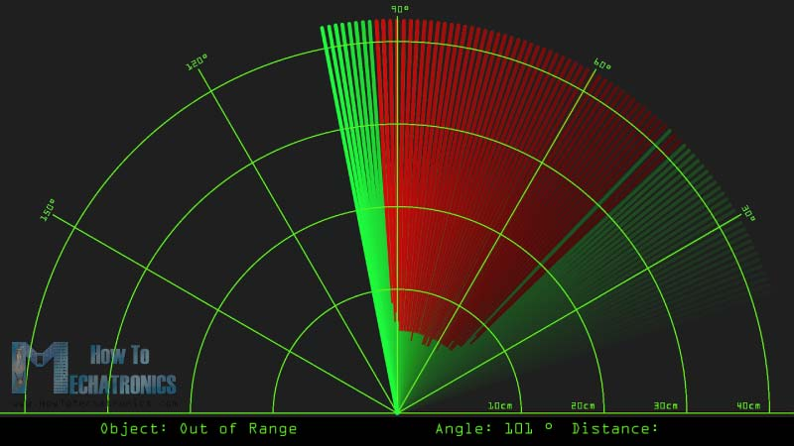
SPC56xx Minion Rescue Embedded & Connected
8
Utilise un Minion, ses yeux sont équipés d’un capteur à ultra-sons et sa tête est fixée sur un servo-moteur qui lui permet d’avoir une rotation de 180°.
La carte SPC560D-DIS équipée d’un microcontrôleur SPC560D40L1 pilotera le Minion et récupérera les données transmises par le capteur à ultra-sons.
Les informations seront affichées sur un écran LCD.
La puissance de SPC5studio t’aidera dans le développement de l’application embarquée
Fais battre le cœur du Minion et connecte le par Wifi sur ton smartphone ou PC.
Laisse libre cours à ton imagination pour le développement d’une interface graphique qui lui permettra de localiser son copain.

Slide 9
Open Data Créative & Multisource

Slide 10
Open Data Créative & Multisource
Objectif : récupérer, visualiser et explorer des données open data de la manière la plus créative possible!
Exploiter les données de Sarthe Développement
Afficher simplement les données collectées
Concevoir et implémenter une interface atypique pour interagir avec les données
Intégrer des données soumises par les utilisateurs, et (bonus) récoltées depuis d’autres sources
Bonus : explorer au moins un autre canal pour accéder aux données (application, PDF thématiques, écran connecté, etc...)

Slide 11
Notation
Phase de test de la démo sur un poste de l’équipe : facilité de prise en main, ergonomie, ﬂuidité...
Présentation des choix techniques/ergonomiques : respect du sujet, concepts, ambitions, choix écartés...
Peer-review : présentation collégiale, échanges, retour sur expérience

Slide 12
Roméo,
Médecin malgré lui

Slide 13
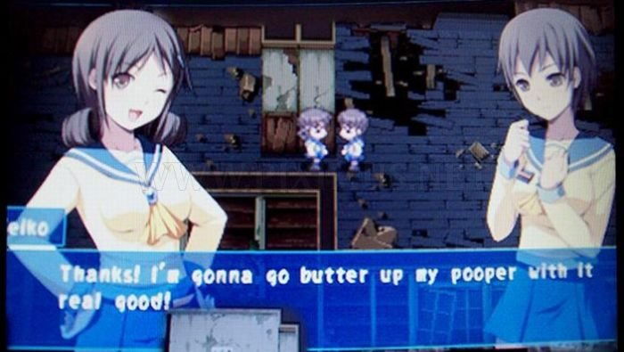
In love with Shakespeare
A partir du script de Roméo & Juliette, du Médecin malgré lui ou de La guerre de Troie n’aura pas lieu produire une pièce de théâtre virtuelle. (scripts fournis au format rtf)
Travail à faire :
Un outil de saisie de métadonnées sur les scripts : simple et accessible pour Messieurs Shakespeare, Molière et Jean Giraudoux.
Un outil de génération automatique de pièce de théâtre: rendant compte au mieux :
du texte, des acteurs, des lieux, des déplacements, des émotions, …

Slide 14
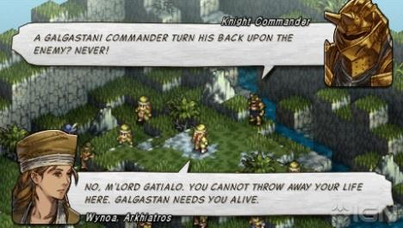
La guerre pour Juliette n’aura pas lieu
Pour gagner il faut :
Présenter une belle pièce de théâtre virtuelle
Pouvoir prendre en charge facilement une nouvelle pièce de théâtre.

Slide 15
LaZer !
MaJor !
Inventer un puzzle game

Slide 16
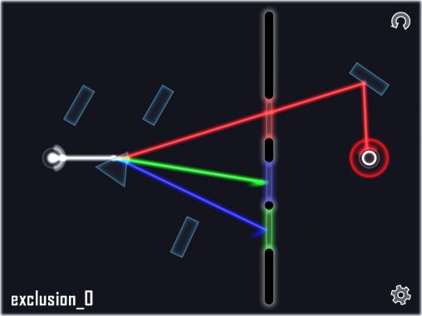
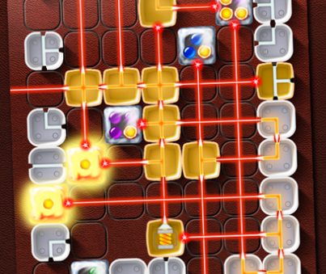
« Les nouveaux pistolasers sont bien moins précis. » Obi-Wan
Le but : produire un puzzle game de type « laser ».

Slide 17
« y'a eu un pépin de pisto-laser , mais c'est arrangé » Han Solo
On attendra deux éléments :
Un jeu
Un éditeur de niveaux
Le jeu pourra :
être multiplateforme
être multijoueur ?
What else ?
Pour gagner il faut :
Présenter un jeu jouable, beau et complet.
Permettre la création de nouveaux niveaux et leur prise en compte dans le jeu.

Slide 18
Merci pour votre généreuse participation !

